Slide 1

המדעים בחטיבת הביניים
משרד החינוך
המזכירות הפדגוגית
אגף א' למדעים
ד"ר גילמור קשת
הפיקוח על מדע וטכנולוגיה
בכיתות א'-ט'
ד"ר אביבה בריינר

Slide 2
מטרות החינוך המדעי
פיתוח חשיבה מדעית: חשיבה ביקורתית, יצירתית ומיומנויות המאה ה-21
פיתוח ידע מדעי - עקרונות, רעיונות ומושגים
פיתוח עמדות חיוביות כלפי מדע וטכנולוגיה והגברת העניין והמוטיבציה ללמוד מדעים
פיתוח ערכי מדע: סקרנות, ספקנות, יושרה אובייקטיביות ומודעות מוסרית.
פיתוח מעורבות המתבססת על ידע מדעי
הבנת מקצועות המדע כבסיס לפיתוח טכנולוגי

Slide 3
מטרות החינוך המדעי (המשך)
יעדי החינוך המדעי בחט"ב
מהווים בסיס להמשך לימודי המדעים בחטיבה העליונה
מקנים אוריינות מדעית ומיומנויות לכלל בוגרי מערכת החינוך
נלמדים עקרונות ומיומנויות המשותפים לכלל המדעים
Notes:
אנחנו מחנכים גם את

Slide 4
מדע וטכנולוגיה ז'-ט'
892 | בתי ספר
595 | שש שנתי ז'-י"ב
262 | יסודי א'-ח' או ט'
154 | עצמאי ז'-ט'
כמה עשרות | תרבותי ייחודי

Slide 5
מדע וטכנולוגיה ז'-ט'
סה"כ בתי ספר | 892
תלמידים | 281,013*
מורים | 3500 מורים 70% בעלי BEd במדעים
שעות | 14 שעות 4,5,5, במקום 16
הערכה המתבססת על חטב
981 מתבסס על משרד החינוך

Slide 6
השכלת מורים
איך לומדים "מדעים"
בכמה בתי ספר/כיתות מלמדים באופן דיסציפלינרי – ביולוגיה/כימיה/פיזיקה
בכמה מהם מלמדים מורים עם רקע השכלה מתאים
האם בבית ספר אלו ניכרת בחירה גדולה יותר במקצועות המדעיים
מספר מורים המלמדים בחט"ב
פירוט השכלה
דיסיפלינה שלמדו באקדמיה
כמה מהם התמחו בכימיה/פיזיקה

Slide 7
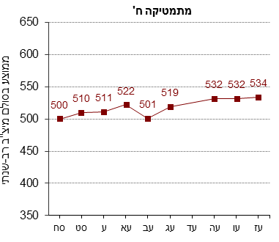
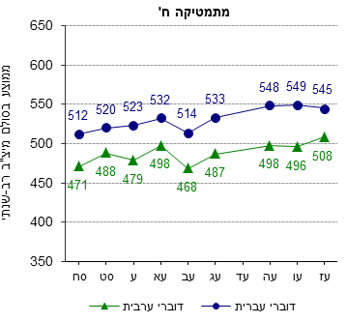
תמונת מצב מתמטיקה ח'
Notes:
בשנת הלימודים תשע"ז לא חל שינוי של ממש בהישגי התלמידים במבחן במתמטיקה לכיתות ח' בהשוואה לשנה הקודמת (תשע"ו).
בהתבוננות רב שנתית, בין השנים תשס"ח-תשע"ז חלה עלייה מתונה של 34 נקודות בהישגי התלמידים, המשקפת עלייה ממוצעת של כארבע נקודות בשנה. העלייה התרחשה ברציפות עד לשנת תשע"ה (למעט ירידה חריגה בשנת תשע"ב), ומאז נרשמה יציבות בהישגים.
בשנת תשע"ז פיזור הציונים (ס"ת) בקרב כלל התלמידים הצטמצם במקצת (ב-7 נקודות) בהשוואה לתשע"ו, לאחר העלייה הקלה שנרשמה בתשע"ו, ובכך חזר לפיזור שנותר יציב לאורך השנים תשס"ח-תשע"ה.
בקרב דוברי עברית בשנת תשע"ז לא חל שינוי של ממש בהישגים בהשוואה לשנתיים קודמות תשע"ו ותשע"ה, והם גבוהים מההישגים בשנים תשס"ח-תשע"ג. סה"כ בין השנים תשס"ח-תשע"ז נרשמה עלייה מתונה של 33 נקודות בהישגי דוברי עברית, המשקפת עלייה ממוצעת של כארבע נקודות בשנה.
בקרב דוברי ערבית בשנת תשע"ז נרשמה עלייה מתונה של 12 נקודות בהישגים בהשוואה לתשע"ו, והם מהווים הישג שיא לאורך שנות המדידה. סה"כ בין השנים תשס"ח-תשע"ז נרשמה עלייה מתונה של 37 נקודות בהישגי דוברי הערבית, המשקפת עלייה ממוצעת של כארבע נקודות בשנה.
בשני מגזרי השפה, דוברי העברית ודוברי הערבית, נרשמה עלייה יחסית רציפה וממושכת בין השנים תשס"ח-תשע"ה (למעט ירידה חריגה בגודלה בתשע"ב, ובקרב דוברי ערבית חלה ירידה קלה גם בתש"ע), ולאחריה בקרב דוברי עברית נרשמה יציבות עד וכולל תשע"ז בעוד בקרב דוברי הערבית שוב נרשמה עלייה בהישגים בתשע"ז.
לאורך השנים קיים פער בהישגים לטובת דוברי העברית, כאשר בתשע"ז הפער לטובת דוברי העברית העומד על 37 נקודות, הצטמצם ביחס לפער 53 הנקודות שנרשם בתשע"ו.
לאורך התקופה, העלייה הממוצעת בהישגי תלמידי כיתות ה' גדולה יותר מהעלייה המקבילה בהישגי תלמידי כיתות ח', בעיקר בקרב התלמידים דוברי הערבית (כ-11 נקודות בשנה לעומת כארבע נקודות בשנה, בהתאמה) אך גם בקרב התלמידים דוברי העברית (כשש נקודות בשנה לעומת כארבע נקודות בשנה, בהתאמה).
בשני מגזרי השפה נרשם צמצום קל בפיזור הציונים (ס"ת) בתשע"ז בהשוואה לתשע"ו, וזאת לאחר תקופה של יציבות (בקרב דוברי עברית) או תנודתיות (בקרב דוברי ערבית) בפיזור ההישגים. במהלך השנים תשס"ח-תשע"ז בקרב דוברי ערבית פיזור הציונים התרחב במעט (ב-9 נקודות) ואילו בקרב דוברי העברית הפיזור דווקא הצטמצם במעט (ב-7 נקודות).

Slide 8
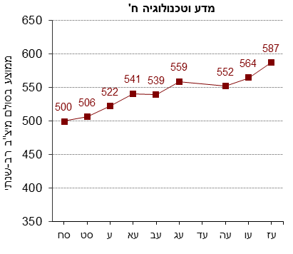
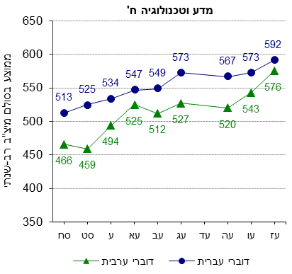
תמונת מצב מדע וטכנולוגיה ח'
Notes:
בשנת הלימודים תשע"ז נרשמה עלייה גדולה של 23 נקודות בהישגי התלמידים במבחן במדע וטכנולוגיה לכיתות ח' בהשוואה לשנה הקודמת (תשע"ו), והם מהווים הישג שיא לאורך כל שנות המדידה.
בהתבוננות רב שנתית, בין השנים תשס"ח-תשע"ז חלה עלייה גדולה של 87 נקודות בהישגי התלמידים, המשקפת עלייה ממוצעת של כעשר נקודות בשנה. העלייה התרחשה באופן רציף לאורך השנים עד תשע"ז, למעט בשנים תשע"ב ותשע"ה.
במהלך השנים חלה התרחבות קלה של 13 נקודות בפיזור הציונים (ס"ת), כאשר כמחצית מן ההתרחבות ניתן לשייך לתשע"ז.
בקרב דוברי העברית בשנת תשע"ז נרשמה עלייה ניכרת של 19 נקודות בהישגים בהשוואה לשנה קודמת תשע"ו, והם מהווים הישג שיא לאורך כל שנות המדידה. סה"כ בין השנים תשס"ח-תשע"ז נרשמה עלייה גדולה של 79 נקודות בהישגי דוברי העברית, המשקפת עלייה ממוצעת של כתשע נקודות בשנה. העלייה התרחשה ברציפות לאורך כל שנות המדידה, למעט ירידה קלה בהישגים בתשע"ה.
בקרב דוברי הערבית בשנת תשע"ז נרשמה עלייה גדולה מאוד של 33 נקודות בהישגים בהשוואה לשנה קודמת תשע"ו, וגם הם מהווים הישג שיא לאורך כל שנות המדידה. סה"כ בין השנים תשס"ח-תשע"ז נרשמה עלייה גדולה מאוד של 110 נקודות בהישגי דוברי הערבית, המשקפת עלייה ממוצעת של כ-12 נקודות בשנה. עיקר העלייה התרחשה בשנים תש"ע-תשע"א (עלייה מצטברת של 66 נקודות ביחס לשנת תשס"ט), ועלייה נוספת התרחשה בשנים תשע"ו-תשע"ז (עלייה מצטברת של 56 נקודות ביחס לתשע"ה).
בכל השנים, הישגי התלמידים דוברי העברית גבוהים מהישגי התלמידים דוברי הערבית (47 נקודות בשנת הבסיס תשס"ח, ופער שיא של 66 נקודות בתשס"ט) אך הפער לטובת דוברי העברית הצטמצם במידה ניכרת הן בתשע"ו (ל-30 נקודות) והן בתשע"ז (עומד על 16 נקודות).
נרשמה התרחבות בפיזור הציונים (ס"ת) בתשע"ז בהשוואה לתשע"ו, הן בקרב דוברי עברית (ב-9 נקודות) והן בקרב דוברי ערבית (ב-5 נקודות). במהלך השנים תשס"ח-תשע"ז בקרב דוברי עברית חלה התרחבות מתונה (20 נקודות) בפיזור הציונים (ס"ת). בקרב דוברי ערבית אמנם פיזור הציונים (ס"ת) בתשע"ז דומה יחסית לזה בשנת הבסיס תשס"ח, אך לאורך השנים נרשמו בו שינויים, ובין היתר הוא היה נמוך יותר בתשע"ב-תשע"ג.
הערה: נתוני המבחן במדע וטכנולוגיה לכיתות ח' תשע"ז אינם כוללים את ציוניהם של תלמידים שנבחנו ב-17 כיתות (ב-3 בתי-ספר) עקב חשד לפגיעה בטוהר הבחינות. כיתות אלו מהוות כאחוז וחצי מתוך 1,227 הכיתות שנבחנו, וכולן בבתי-ספר דוברי ערבית.

Slide 9
הישגי מיצ"ב במדע וטכנולוגיה בכיתה ח'

Slide 10
החסמים
פערים סוציואקונומיים ובין מגזריים
טישטוש בין התחומים המדעיים
  גרם לשטחיות בהכשרת המורים במכללות
  גרם לצמצום שעות הלימוד
  המורים נתלים בתכנית הלימודים: תכנים ומיומנויות
אי בהירות לגבי שילוב הטכנולוגיה

Slide 11
פעולות מרכזיות בתכנית החומש
תלמידים
התנסויות מעבדה
חיבור לחינוך הלא פורמלי, לתעשייה ולאקדמיה
למידה על פי דיסציפלינות בכיתה ט'
מורים
התמקצעות המורים להוראת כימיה ופיזיקה
העמקת ידע מדעי של מורים וידע בעשייה מדעית וטכנולוגית
התמקצעות בפדגוגיות חדשניות, Maker וייצור הדיגיטלי
תשתיות: מעבדות, Maker space, לבורנטים

Slide 12
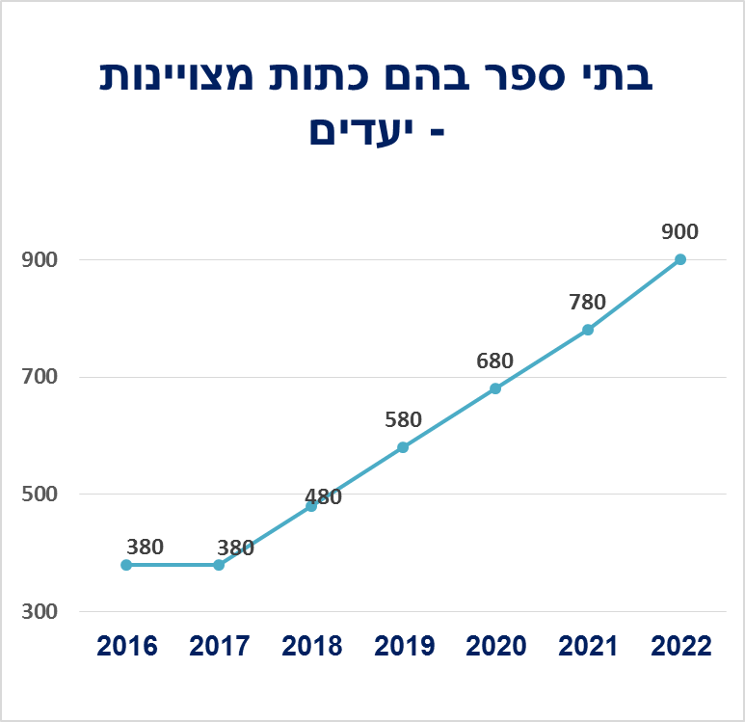
מדע וטכנולוגיה בחט"ב
מס' בתיה"ס שיש בהם כתות מצויינות במדעים

Slide 13
תודה
שאלות?

Slide 14
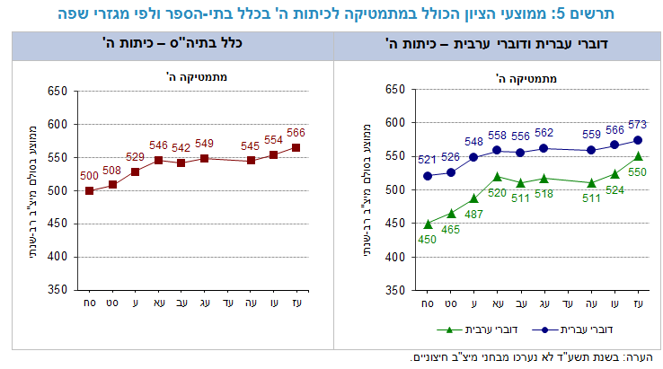
תרשים 5: ממוצעי הציון הכולל במתמטיקה
לכיתות ה' בכלל בתי-הספר ולפי מגזרי שפה
Notes:
בשנת הלימודים תשע"ז נרשמה עלייה מתונה של 12 נקודות בהישגי התלמידים במבחן במתמטיקה לכיתות ה' בהשוואה לשנה הקודמת (תשע"ו), שגם בה נרשמה עלייה קלה (9 נקודות) בהשוואה לתשע"ה.
בהתבוננות רב-שנתית, בין השנים תשס"ח-תשע"ז חלה עלייה ניכרת של 66 נקודות בהישגי התלמידים, המשקפת עלייה ממוצעת של כשבע נקודות בשנה. מרבית העלייה התרחשה בין השנים תשס"ח-תשע"א (46 נקודות), ועלייה נוספת נרשמה בין תשע"ה לתשע"ז (21 נקודות).
במהלך השנים חל צמצום מתון של 28 נקודות בפיזור הציונים (ס"ת). מגמת הצמצום חלה באופן עקבי ומדורג, גם אם לא אחיד בגודלו, לאורך מרבית השנים.
בקרב דוברי העברית בשנת תשע"ז נרשמה עלייה קלה של 7 נקודות בהישגים בהשוואה לתשע"ו. סה"כ בין השנים תשס"ח-תשע"ז חלה עלייה ניכרת של 52 נקודות בהישגי דוברי העברית, המשקפת עלייה ממוצעת של כשש נקודות בשנה.
בקרב דוברי הערבית בשנת תשע"ז נרשמה עלייה גדולה של 26 נקודות בהישגים בהשוואה לתשע"ו. סה"כ בין השנים תשס"ח-תשע"ז חלה עלייה גדולה מאוד של 100 נקודות בהישגי דוברי הערבית, המשקפת עלייה ממוצעת של כ-11 נקודות בשנה.
בשני מגזרי השפה, עיקר העלייה התרחשה בשנים תשס"ח-תשע"א, לאחריה נרשמה יציבות (דוברי עברית) או תנודתיות (דוברי ערבית) בהישגים שנמשכה עד תשע"ה, ונוספה לה עלייה מתמשכת בהישגים בשנתיים האחרונות (תשע"ו-תשע"ז) – עלייה חדה יותר בקרב בתי-ספר דוברי ערבית (של 39 נקודות במצטבר) מאשר בבתי-ספר דוברי עברית (14 נקודות במצטבר).
כפועל יוצא, רוב הפער בהישגים בין דוברי העברית לבין דוברי הערבית נמחק: הפער עמד בתשס"ח על 71 נקודות, הצטמצם תחילה עד לשנת תשע"א (38 נקודות), ומאז נותר יציב יחסית עד שבתשע"ז הצטמצם שוב וכעת עומד על 23 נקודות בלבד.
דפוסי השינויים בפיזור הציונים (ס"ת) לאורך השנים יחסית דומים בשני מגזרי השפה: במהלך השנים חל צמצום מתון של כ-22 נקודות בפיזור הציונים בשני מגזרי השפה. עיקר הצמצום בפיזור הציונים חל בשתי שנים: בתשע"ו (בשני מגזרי השפה), ובתש"ע (דוברי עברית) או תשע"א (דוברי ערבית).
הערה: נתוני המבחן במתמטיקה לכיתות ה' תשע"ז אינם כוללים את ציוניהם של תלמידים שנבחנו ב-9 כיתות (בבית-ספר יחיד) עקב חשד לפגיעה בטוהר הבחינות. כיתות אלו מהוות כאחוז מתוך 1,335 הכיתות שנבחנו, וכולן בבתיספר דוברי ערבית.

Slide 15
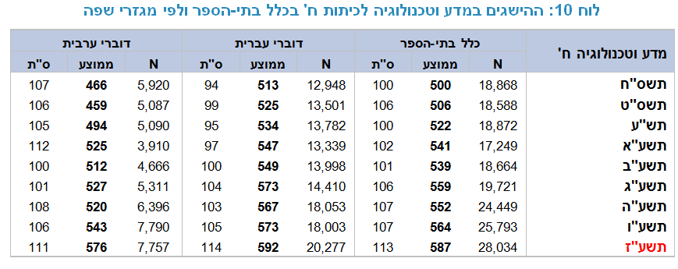
לוח 10: ההישגים במדע וטכנולוגיה
לכיתות ח' בכלל בתי-הספר ולפי מגזרי שפה
Notes:
המבחן במדע וטכנולוגיה
כיתות ח'
מבחני המיצ"ב במדע וטכנולוגיה לכיתות ח' בודקים שליטה בנושאי לימוד הנלמדים בכיתות ז' ו-ח' ברמות שונות של חשיבה ואוריינות מדעית וטכנולוגית. מפרט המבחן בתשע"ז התבסס על תכנית הלימודים המעודכנת במדע וטכנולוגיה לחטיבת הביניים ועל מסמכי מדיניות נוספים שבאחריות מפמ"ר תחום הדעת (מסמך האב, מסמכי התנסויות, מסמך מיומנויות).
הנושאים הראשיים שנבדקו במבחן הם: (א) חומרים; (ב) אנרגיה, כוחות ותנועה; (ג) מערכות אקולוגיות; (ד) מערכות ותהליכים ביצורים חיים. נושאים אלו נבדקו תוך שזירת מיומנויות חשיבה ברמות שונות: מיומנויות חשיבה מסדר נמוך (ידע/איתור מידע), מיומנויות חשיבה מסדר בינוני (הבנה ויישום) ומיומנויות חשיבה מסדר גבוה (חקר ניסויי; ניתוח נתונים; בניית הנמקות והסקת מסקנות). פירוט נוסף על תוכן המבחן מוצג במפרט המבחן (ראו באתר ראמ"ה, בחלונית "הערכה פנימית בית-ספרית", בנושא "מבחני מדף").

Slide 16
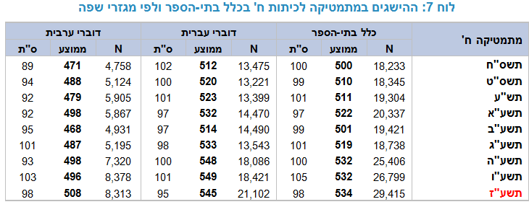
לוח 7: ההישגים במתמטיקה לכיתות ח'
בכלל בתי הספר ולפי מגזרי שפה

Slide 17
שיעור הנבחנים ברמה מוגברת בבגרות מקרב נבחני מיצ"ב ברבע העליון של הישגי המיצ"ב במתמטיקה

